Slide 1
Doğrusal Cebir
Samsun – 2011

Slide 2
Neden Doğrusal Cebir?
Her bir veri noktası, öznitelik kümesi
data_i ➔ feature_i
[uzunluk, ağırlık, renk, ...]
Toplanan veri, öznitelik vektör koleksiyonuyla temsil edilir
[l1,w1,c1,...], [l2,w2,c2,...],...
Doğrusal model, basittir ve hesaplanabilirdir

Slide 3
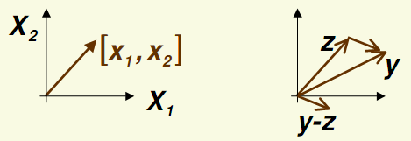

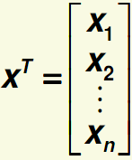
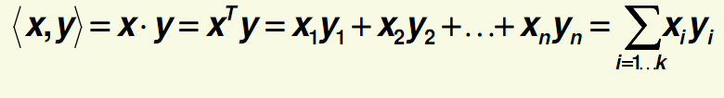
Vektörler
N-boyutlu satır vektörü
Transpoz et
Vektör/iç/nokta çarpımı

Slide 4


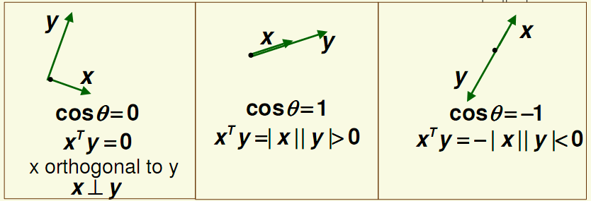
Vektörler +
Euclid normu/uzunluğu
Eğer |x|=1 ise, normalize/birim uzunluk
x ve y vektörleri arasındaki açı theta ise
Bu iç çarpım x ve y arasındaki yönü yakalar

Slide 5
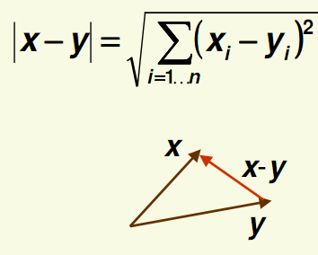
Vektör ++
Orthogonal ve |x|=|y|=1 ise orthonormal vektörlerdir
x ve y vektörleri arasındaki Euclid mesafesi

Slide 6

Doğrusal bağımlılık/bağımsızlık
Herhangi birisi diğerleri cinsinden ifade edilebiliyorsa doğrusal bağımlıdır denilir
Eşitlik tüm katsayıların sıfır olmasıyla sağlanabiliyorsa doğrusal bağımsızdır denilir

Slide 7

Vektör uzayları ve bazlar
n-boyutlu vektör kümesi V-vektör uzayı olarak adlanır
Bu uzaydaki herhangi bir vektörü ifade etmede kullanılan [u1,u2,...,un] vektör kümesine baz vektörler denilir
u1,u2,...,un doğrusal bağımsızdır
Birbirilerine dik ve genlikleri bir ise orthonormaldir

Slide 8
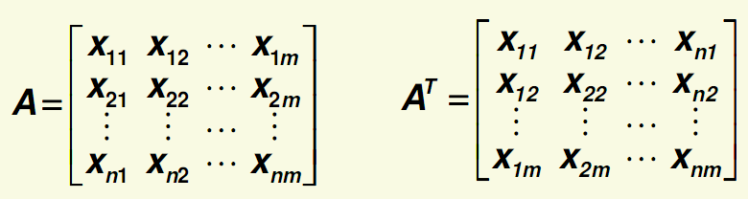
Matrisler
nXm matris ve onun transpozu

Slide 9
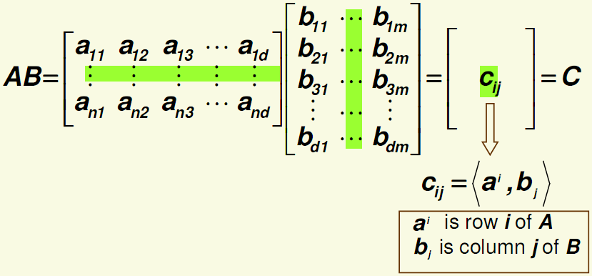
Matris çarpımı
A2nın sütun sayısı = B’nin satır sayısı
AB <> BA

Slide 10
Matrisler
Matrisin rankı, doğrusal bağımsız satır/sütun sayısıdır
Rank=satır sayısı ise kare matris tekil olmayandır. Rank daha düşükse, tekil olarak adlanır.
Birim matris-I
Transpozu kendisine eşit matris simetriktir: A=A’

Slide 11


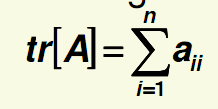
matrisler
Şartı sağlayan matris pozitif tanımlıdır
Pozitif-yarı tanımlıdır
A-kare matrisinin izi, köşegen üzerindeki elemanlar toplamıdır

Slide 12
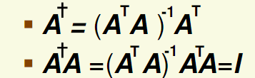
matrisler
Matrisin tersiyle çarpımı birim matristir
Tekil ve karesel olmayan matrisin tersi yoktur. Sözde tersinden ise A’A tekil değilse söz edilebilir

Slide 13

Matrisler
nXn kare matrisin determinantı
Bura A_ik: i. satır ve k. sütun uzaklaştırılarak elde edilen matristir

Slide 14
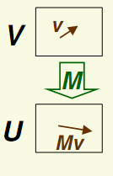
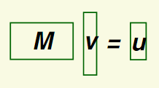
Doğrusal Dönüşümler
V vektör uzayından U uzayına doğrusal dönüşüm, M-haritalama matrisiyle temsil edilebilir
u = M v
U ve V aynı boyutlu ise M karedir
Örüntü tanımada U daha küçük boyutludur. Örneğin öznitelik azaltma

Slide 15

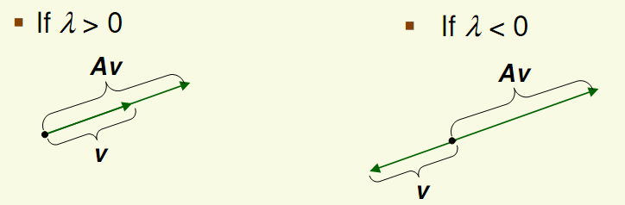
Özdeğerler ve özvektörler
nXn boyutlu A matrisi ve sıfırdan farklı x-vektörü verilsin
Eşitliğini sağlayan lambda varsa
x, A’nın özvektörü
Lambda ise özdeğeri olarak adlanır
Doğrusal dönüşüm A, v-özvektörünü haritalar. Lambda genliği ve yönü değiştirir

Slide 16
Özdeğerler ve özvektörler
A gerçel ve simetrikse, tüm özdeğerler gerçeldir
A tekil değilse, tüm özdeğerler sıfırdan farklıdır
A pozitif tanımlıysa tüm özdeğerler pozitiftir

Slide 17
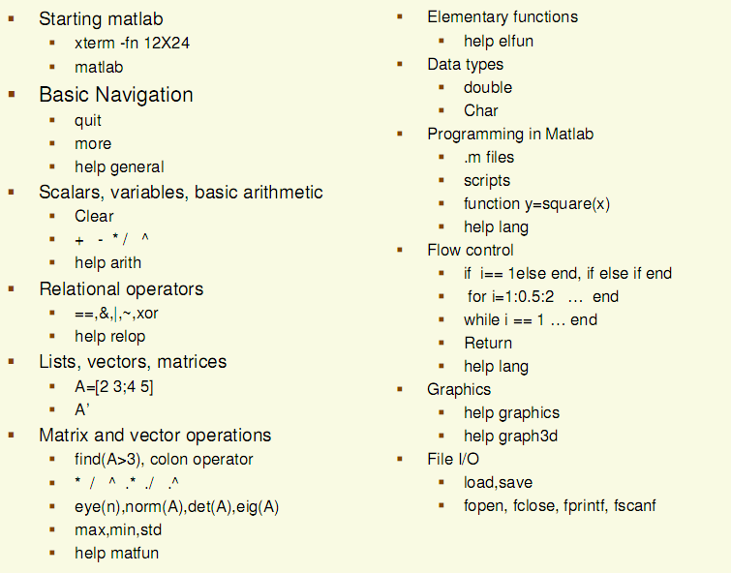
Matlab

